Slide 1
Тема курсової роботи Виконав: Черкашин Михайло Костянтинович, група ТВ-42 Перевірив: Голець Владислав Олександрович GitHub репозиторій: https://github.com/Fukit23/WEB-Cursova.git 2026
НАЦІОНАЛЬНИЙ ТЕХНІЧНИЙ УНІВЕРСИТЕТ УКРАЇНИ
«КИЇВСЬКИЙ ПОЛІТЕХНІЧНИЙ ІНСТИТУТ
імені ІГОРЯ СІКОРСЬКОГО»
Навчально-науковий інститут атомної та теплової енергетики
Кафедра інженерії програмного забезпечення в енергетиці
Основи Веб-програмування. Курсова робота
1/17

Slide 2
Актуальність теми
НАЦІОНАЛЬНИЙ ТЕХНІЧНИЙ УНІВЕРСИТЕТ УКРАЇНИ
«КИЇВСЬКИЙ ПОЛІТЕХНІЧНИЙ ІНСТИТУТ
імені ІГОРЯ СІКОРСЬКОГО»
Опис задачі та значення для галузі:
Платформи цифрової дистрибуції (App Stores) є основним стандартом розповсюдження ПЗ та монетизації.
Розробка власного маркетплейсу дозволяє на практиці реалізувати складну клієнт-серверну взаємодію, безпечні фінансові транзакції та нормалізацію баз даних — критично важливі задачі в сучасній інженерії програмного забезпечення.
Мета роботи:
Проєктування та розробка повнофункціонального інтерактивного веб-додатка «Магазин програм» для забезпечення зручної взаємодії між видавцями цифрового контенту та кінцевими користувачами.
Об’єкт дослідження:
Процес створення багатокористувацьких веб-додатків електронної комерції на базі клієнт-серверної архітектури.
Предмет дослідження:
Програмні інструменти та стек веб-технологій (PHP, MySQL, JavaScript), використані для розробки маркетплейсу цифрових продуктів.
2/17

Slide 3
Постановка задачі
НАЦІОНАЛЬНИЙ ТЕХНІЧНИЙ УНІВЕРСИТЕТ УКРАЇНИ
«КИЇВСЬКИЙ ПОЛІТЕХНІЧНИЙ ІНСТИТУТ
імені ІГОРЯ СІКОРСЬКОГО»
Головна задача: Розробка інтерактивної клієнт-серверної платформи з чітким розподілом ролей для публікації, монетизації та завантаження цифрових додатків.
Перелік завдань та функцій для досягнення мети:
Проєктування бази даних: Створення нормалізованої реляційної БД MySQL для надійного збереження профілів, балансів, каталогів, історії версій та відгуків.
Розробка Backend-частини: Написання серверної логіки (PHP) з інтеграцією механізмів безпеки (хешування паролів, підготовлені SQL-запити проти ін'єкцій).
Створення Frontend-частини: Розробка адаптивного користувацького інтерфейсу з динамічним оновленням даних через асинхронні запити (Fetch API) без перезавантаження сторінок.
Реалізація рольової моделі: Налаштування розмежування прав доступу для Гостей (лише перегляд), Користувачів (покупки, відгуки, завантаження) та Видавців (публікація контенту).
Фінансовий модуль та контроль доступу: Розробка логіки віртуального балансу, безпечного проведення транзакцій та перевірки прав на завантаження файлів.
Управління контентом: Створення особистого кабінету видавця для додавання програм, випуску нових версій-оновлень та обробки графічних файлів (іконок).
3/17

Slide 4
Аналіз предметної області
НАЦІОНАЛЬНИЙ ТЕХНІЧНИЙ УНІВЕРСИТЕТ УКРАЇНИ
«КИЇВСЬКИЙ ПОЛІТЕХНІЧНИЙ ІНСТИТУТ
імені ІГОРЯ СІКОРСЬКОГО»
Огляд існуючих рішень та їх недоліків:
Глобальні платформи (Google Play, Apple App Store, Steam) повністю домінують на ринку, але мають ряд обмежень для розгортання власних чи корпоративних маркетплейсів.
Основні недоліки:
Закриті екосистеми з надто жорсткими та тривалими процесами модерації контенту.
Високий поріг входу та великі комісійні збори (до 30%) для незалежних видавців.
Громіздкі, перевантажені архітектури, які не підходять для швидкого розгортання легкої, нішевої платформи цифрової дистрибуції.
Обґрунтування вибору технологій:
СУБД MySQL: Обрана через підтримку транзакцій та сувору реляційну структуру (зовнішні ключі з каскадним видаленням), що критично важливо для цілісності фінансових розрахунків та зв'язків між програмами і покупцями.
Backend (PHP): Забезпечує швидку розробку ізольованих API-ендпоінтів, зручну та безпечну маршрутизацію файлів при їх завантаженні на сервер.
Frontend (Vanilla JavaScript + Fetch API): Відмова від важких фреймворків (типу React чи Angular) на користь нативного JS дозволила створити максимально легкий клієнт. Fetch API забезпечує асинхронний обмін даними (у форматі JSON) для миттєвого пошуку та покупок без повного перезавантаження сторінок (SPA-підхід).
4/17

Slide 5
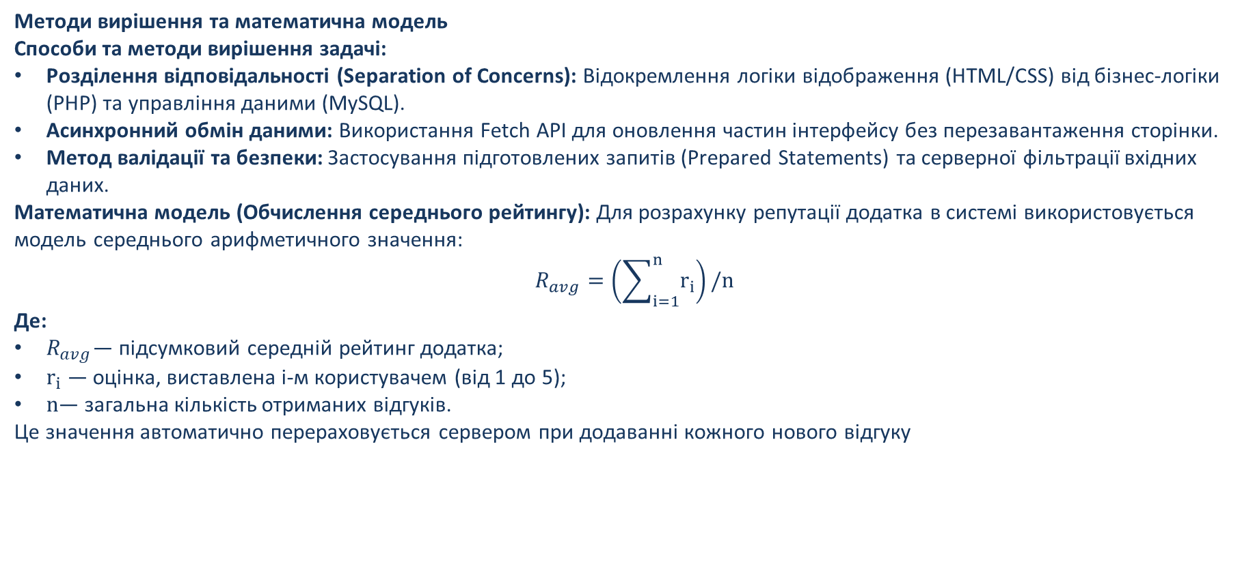
Проєктування системи
НАЦІОНАЛЬНИЙ ТЕХНІЧНИЙ УНІВЕРСИТЕТ УКРАЇНИ
«КИЇВСЬКИЙ ПОЛІТЕХНІЧНИЙ ІНСТИТУТ
імені ІГОРЯ СІКОРСЬКОГО»
Методи вирішення та математична модель
Способи та методи вирішення задачі:
Розділення відповідальності (Separation of Concerns): Відокремлення логіки відображення (HTML/CSS) від бізнес-логіки (PHP) та управління даними (MySQL).
Асинхронний обмін даними: Використання Fetch API для оновлення частин інтерфейсу без перезавантаження сторінки.
Метод валідації та безпеки: Застосування підготовлених запитів (Prepared Statements) та серверної фільтрації вхідних даних.
Математична модель (Обчислення середнього рейтингу): Для розрахунку репутації додатка в системі використовується модель середнього арифметичного значення:
$$R_{avg}=\left(\sum_{i=1}^{n}{r_{i}}\right)/n$$
Де:
$R_{avg}$— підсумковий середній рейтинг додатка;
$r_{i}$ — оцінка, виставлена i-м користувачем (від 1 до 5);
$n$— загальна кількість отриманих відгуків.
Це значення автоматично перераховується сервером при додаванні кожного нового відгуку
5/17

Slide 6
Проєктування системи
НАЦІОНАЛЬНИЙ ТЕХНІЧНИЙ УНІВЕРСИТЕТ УКРАЇНИ
«КИЇВСЬКИЙ ПОЛІТЕХНІЧНИЙ ІНСТИТУТ
імені ІГОРЯ СІКОРСЬКОГО»
Архітектура системи
Структурна організація: Система базується на трирівневій клієнт-серверній архітектурі:
Presentation Layer (Рівень представлення): Браузер користувача, що інтерпретує HTML5/CSS3 та виконує JavaScript-сценарії.
Logic Layer (Рівень логіки): Набір PHP-скриптів (API-ендпоінтів), які обробляють запити, керують сесіями та файловою системою.
Data Layer (Рівень даних): Реляційна СУБД MySQL, де зберігаються всі сутності та зв'язки між ними.
Механізм взаємодії:
Клієнт ініціює подію (наприклад, натискання кнопки «Придбати»).
JavaScript збирає дані та відправляє Fetch-запит у фоновому режимі.
Серверний скрипт на PHP проводить валідацію, звертається до БД та повертає JSON-відповідь.
Клієнт динамічно оновлює DOM-структуру сторінки на основі отриманої відповіді.
6/17

Slide 7
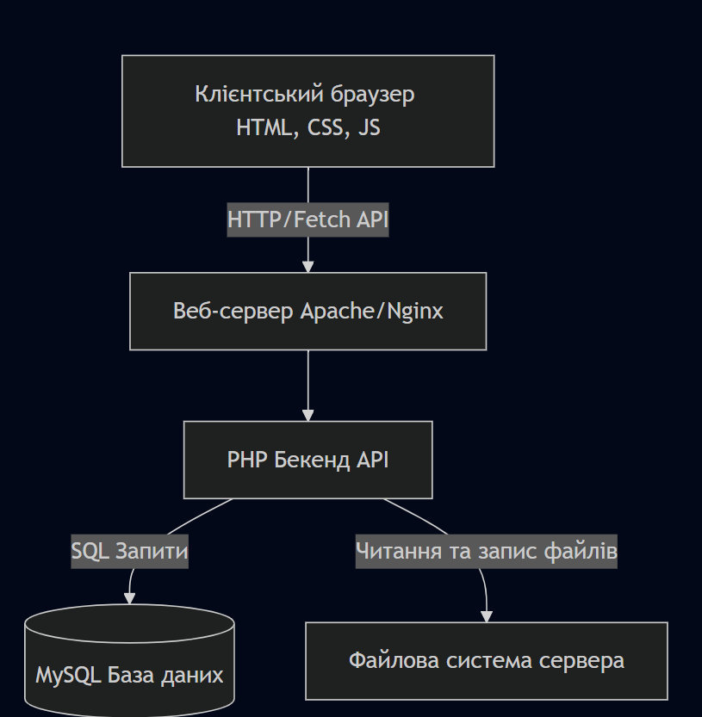
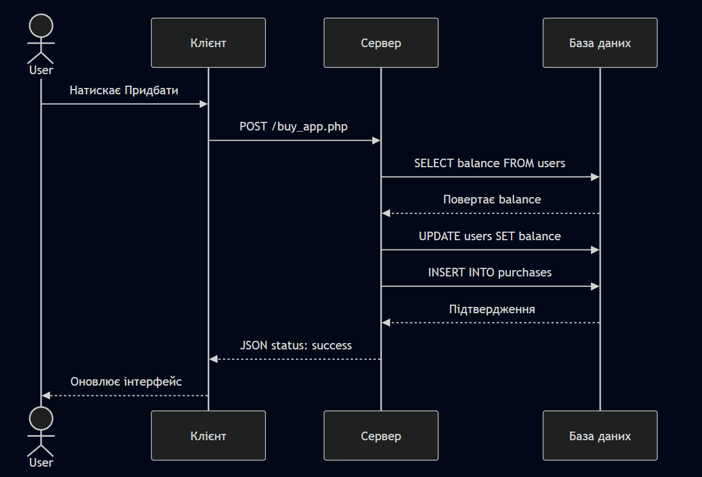
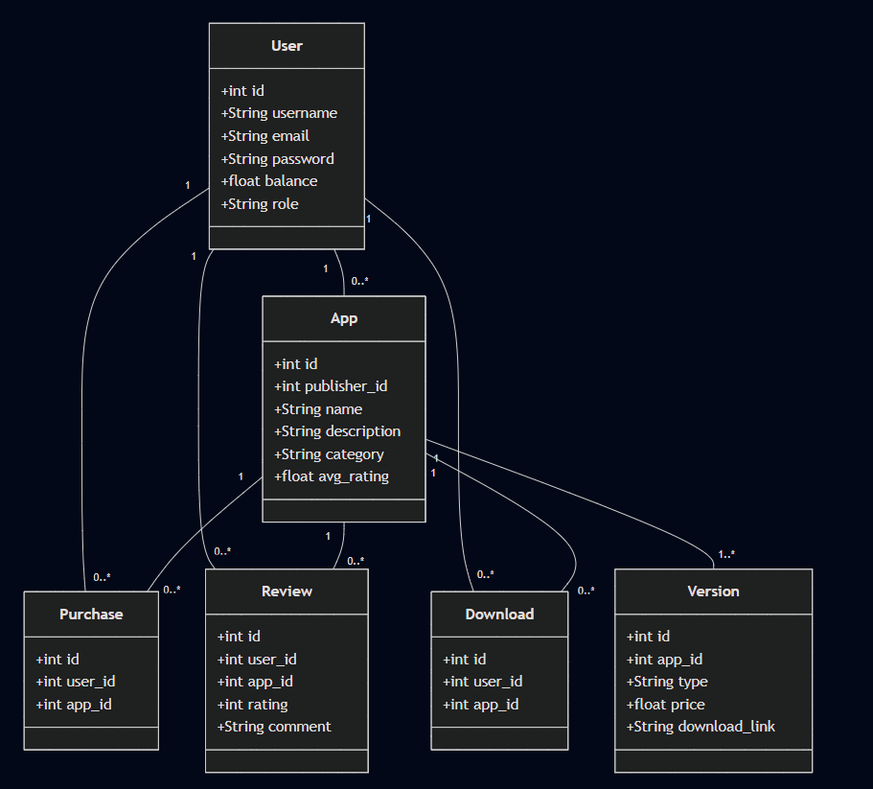
Проєктування системи
НАЦІОНАЛЬНИЙ ТЕХНІЧНИЙ УНІВЕРСИТЕТ УКРАЇНИ
«КИЇВСЬКИЙ ПОЛІТЕХНІЧНИЙ ІНСТИТУТ
імені ІГОРЯ СІКОРСЬКОГО»
Діаграми
Component Diagram
Sequence Diagram
Class Diagram
7/17

Slide 8
Проєктування системи
НАЦІОНАЛЬНИЙ ТЕХНІЧНИЙ УНІВЕРСИТЕТ УКРАЇНИ
«КИЇВСЬКИЙ ПОЛІТЕХНІЧНИЙ ІНСТИТУТ
імені ІГОРЯ СІКОРСЬКОГО»
Функціональні та нефункціональні вимоги
Функціональні вимоги:
Підтримка ролей користувачів (Гість, Користувач, Видавець).
Система реєстрації та авторизації з розмежуванням прав.
Пошук, фільтрація за категоріями та віковим обмеженням.
Механізм покупки додатків та управління віртуальним балансом.
Функціонал публікації програм та випуску нових версій (для видавців).
Система зворотного зв’язку (оцінки та коментарі).
Нефункціональні вимоги:
Безпека: захист від SQL-ін'єкцій та конфіденційність паролів.
Продуктивність: швидкість відгуку інтерфейсу завдяки асинхронності.
Надійність: збереження цілісності даних при фінансових операціях.
Юзабіліті: інтуїтивно зрозумілий адаптивний інтерфейс з модальними вікнами.
8/17

Slide 9
Реалізація системи
НАЦІОНАЛЬНИЙ ТЕХНІЧНИЙ УНІВЕРСИТЕТ УКРАЇНИ
«КИЇВСЬКИЙ ПОЛІТЕХНІЧНИЙ ІНСТИТУТ
імені ІГОРЯ СІКОРСЬКОГО»
Опис процесу розробки та технологічний стек
Процес розробки відбувався за ітеративною моделлю і включав такі етапи:
Проєктування реляційної структури в MySQL Workbench та налаштування локального сервера.
Створення серверної логіки на PHP: обробка сесій, реєстрація та механізми безпеки.
Розробка адаптивного інтерфейсу за допомогою HTML5 та CSS3 (Flexbox/Grid).
Написання клієнтських скриптів на JavaScript для реалізації асинхронної взаємодії.
Інтеграція сторонніх інструментів для обробки графічного контенту.
Використані технології:
Серверна частина: PHP 8.1 (без сторонніх фреймворків для максимальної швидкодії).
База даних: MySQL (з використанням рушія InnoDB для підтримки транзакцій).
Клієнтська частина: Vanilla JavaScript (ES6).
Бібліотеки: Cropper.js (для прецизійної обробки іконок додатків перед завантаженням).
9/17

Slide 10
Реалізація системи
НАЦІОНАЛЬНИЙ ТЕХНІЧНИЙ УНІВЕРСИТЕТ УКРАЇНИ
«КИЇВСЬКИЙ ПОЛІТЕХНІЧНИЙ ІНСТИТУТ
імені ІГОРЯ СІКОРСЬКОГО»
Реалізація серверної логіки та безпеки (PHP)
Основний акцент при розробці Backend-частини було зроблено на безпеці та цілісності даних. Ключові аспекти реалізації:
Захист від SQL-ін’єкцій: використання виключно підготовлених виразів (Prepared Statements) через розширення mysqli. Це дозволяє відокремити SQL-команду від даних користувача.
Безпека профілів: паролі не зберігаються у відкритому вигляді, а проходять через алгоритм хешування Bcrypt за допомогою функції password_hash.
Управління станом: використання серверних сесій (PHP Sessions) для ідентифікації ролей користувачів та захисту приватних ендпоінтів.
Файлова логіка: автоматичне створення унікальних директорій на сервері для кожної програми та контроль версійності через зв’язки у базі даних.
10/17

Slide 11
Реалізація системи
НАЦІОНАЛЬНИЙ ТЕХНІЧНИЙ УНІВЕРСИТЕТ УКРАЇНИ
«КИЇВСЬКИЙ ПОЛІТЕХНІЧНИЙ ІНСТИТУТ
імені ІГОРЯ СІКОРСЬКОГО»
Реалізація клієнтської логіки (JavaScript Fetch API)
Клієнтська частина працює за принципом Single Page Elements, де більшість дій відбувається без перезавантаження сторінки. Технічні особливості:
Асинхронність: використання вбудованого інтерфейсу Fetch для відправки POST та GET запитів. Це забезпечує безперервний користувацький досвід (UX).
Обмін даними: взаємодія з сервером відбувається у форматі JSON. JavaScript приймає структуровану відповідь та динамічно оновлює DOM-дерево сторінки.
Валідація: попередня перевірка форматів файлів та заповнення полів форм на стороні клієнта перед відправкою на сервер.
Динамічний рендеринг: генерація карток додатків, списків версій та блоків відгуків на основі даних, отриманих з бази в реальному часі.
11/17

Slide 12
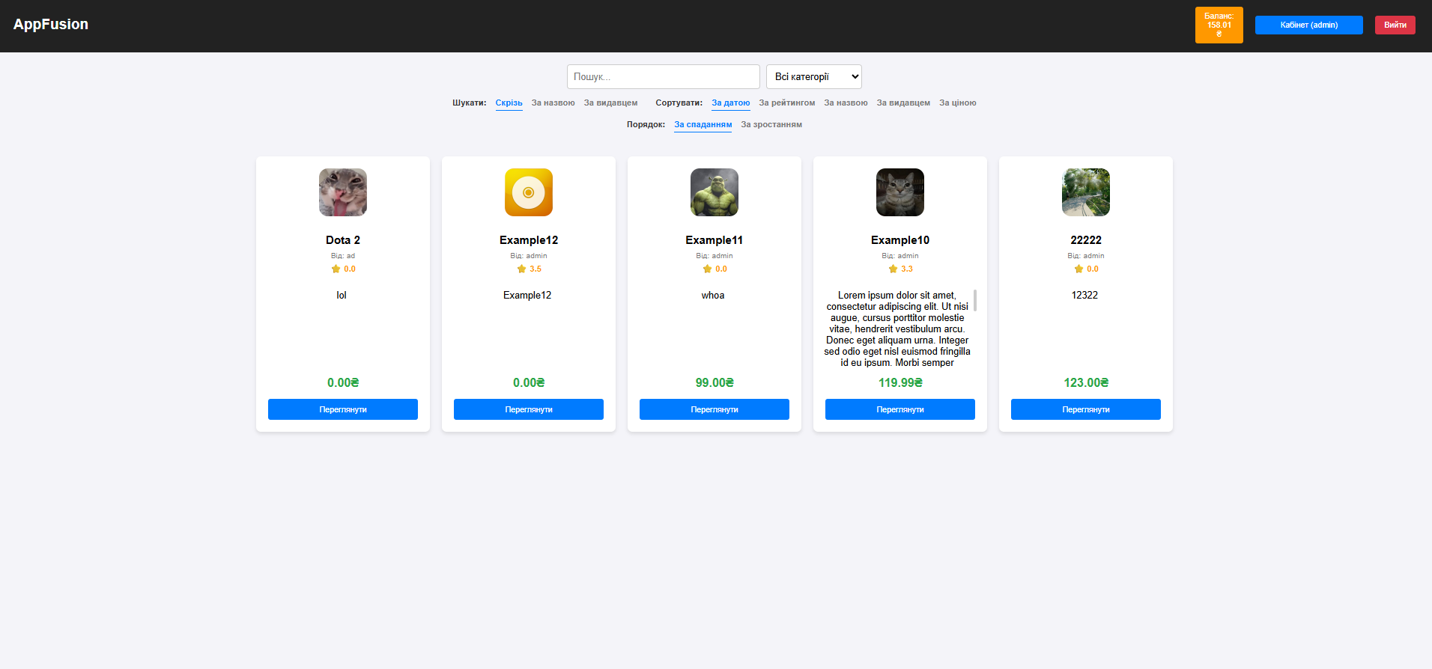
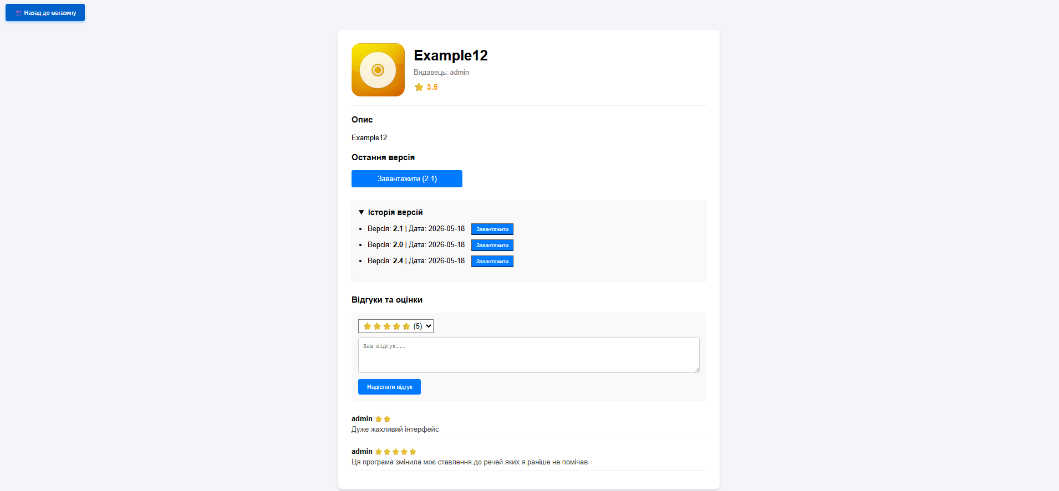
Реалізація системи
НАЦІОНАЛЬНИЙ ТЕХНІЧНИЙ УНІВЕРСИТЕТ УКРАЇНИ
«КИЇВСЬКИЙ ПОЛІТЕХНІЧНИЙ ІНСТИТУТ
імені ІГОРЯ СІКОРСЬКОГО»
Головна сторінка
Сторінка програми
12/17

Slide 13
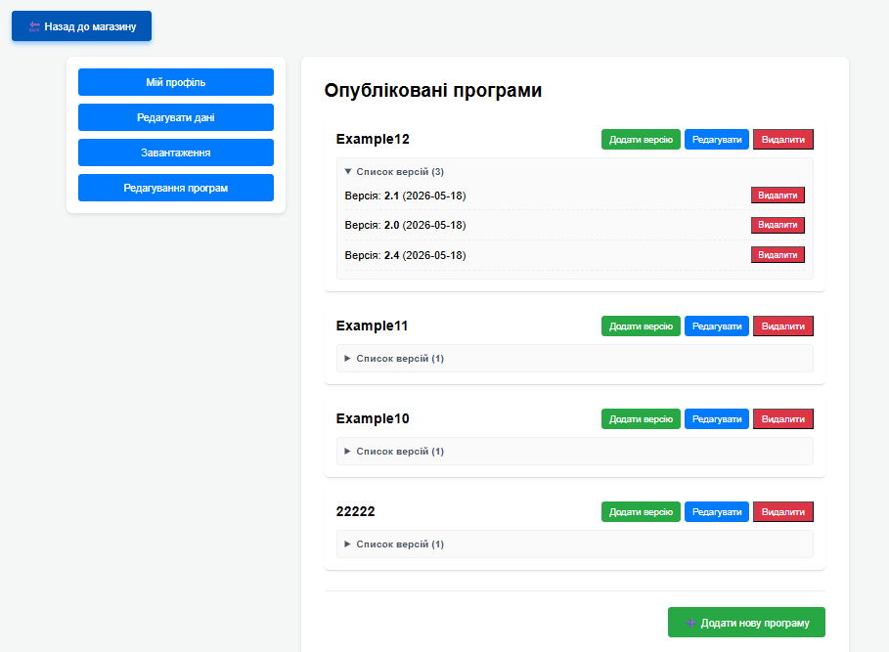
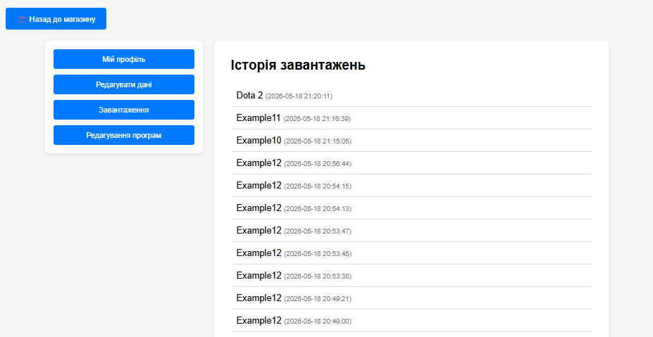
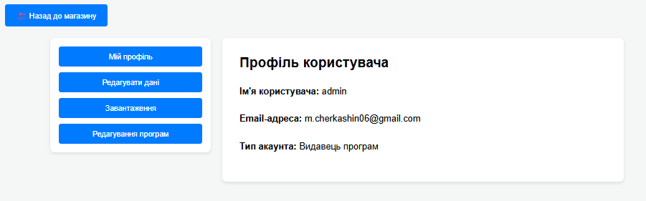
Реалізація системи
НАЦІОНАЛЬНИЙ ТЕХНІЧНИЙ УНІВЕРСИТЕТ УКРАЇНИ
«КИЇВСЬКИЙ ПОЛІТЕХНІЧНИЙ ІНСТИТУТ
імені ІГОРЯ СІКОРСЬКОГО»
Дані профіля
Історія завантажень
Редагування та додавання програм
Профіль видавця
13/17

Slide 14
Тестування та верифікація
НАЦІОНАЛЬНИЙ ТЕХНІЧНИЙ УНІВЕРСИТЕТ УКРАЇНИ
«КИЇВСЬКИЙ ПОЛІТЕХНІЧНИЙ ІНСТИТУТ
імені ІГОРЯ СІКОРСЬКОГО»
Методи тестування:
Модульне тестування (Unit): Перевірка коректності роботи ізольованих серверних скриптів (наприклад, алгоритмів хешування паролів, обчислення середнього рейтингу програм).
Інтеграційне тестування (Integration): Перевірка безпомилкового обміну даними між клієнтським інтерфейсом та сервером (маршрутизація Fetch API ↔ PHP ↔ MySQL), а також правильність обробки JSON-відповідей.
Системне тестування (System / E2E): Відпрацювання наскрізних користувацьких сценаріїв (наприклад: реєстрація → поповнення балансу → купівля додатка → закріплення прав доступу → завантаження файлу).
Результати тестування та оцінка якості:
Система успішно пройшла перевірку на базові веб-вразливості (зокрема, SQL-ін'єкції повністю блокуються параметризованими запитами).
Підтверджено абсолютну цілісність фінансових транзакцій: алгоритми унеможливлюють завантаження платного контенту без підтвердженого списання коштів з балансу.
Продемонстровано високу стабільність роботи файлової системи при створенні директорій для нових версій та обробці зображень.
Порівняння з аналогами:
На відміну від глобальних комерційних маркетплейсів (які є закритими екосистемами з важкою архітектурою), розроблена платформа має мінімальний час відгуку інтерфейсу завдяки асинхронності.
Вона є незалежною від пропрієтарних хмарних рішень і може бути легко розгорнута на будь-якому стандартному веб-сервері, що робить її ідеальною для використання в якості корпоративного або нішевого магазину програм.
14/17

Slide 15
Впровадження та супровід
НАЦІОНАЛЬНИЙ ТЕХНІЧНИЙ УНІВЕРСИТЕТ УКРАЇНИ
«КИЇВСЬКИЙ ПОЛІТЕХНІЧНИЙ ІНСТИТУТ
імені ІГОРЯ СІКОРСЬКОГО»
Процес розгортання системи:
Підготовка середовища: Налаштування веб-сервера (Apache/Nginx), інтерпретатора PHP 7.4+ та СУБД MySQL 8.0.
Конфігурація сховища: Налаштування прав доступу (CHMOD) до системної директорії /uploads/ для забезпечення можливості коректного завантаження іконок та архівів програм.
Ініціалізація даних: Імпорт структури бази даних через SQL-скрипт та налаштування параметрів підключення до БД у конфігураційних файлах бекенду.
Документація:
Для користувачів: Детальне керівництво (User Manual), що описує процеси реєстрації, управління балансом, механіку покупки та правила залишення відгуків.
Для розробників: Технічний опис архітектури, специфікація API-ендпоінтів, схема бази даних (ERD) та коментарі до ключових модулів коду для подальшої підтримки системи.
Плани щодо подальшого розвитку:
Платіжні системи: Інтеграція реальних платіжних шлюзів (наприклад, LiqPay або Stripe) для заміни моделі віртуального балансу.
Аналітика для видавців: Створення панелі моніторингу з графіками продажів, завантажень та динамікою рейтингу програм.
Безпека та мобільність: Впровадження двофакторної автентифікації, перехід на протокол HTTPS та повна адаптація інтерфейсу під мобільні пристрої (PWA-підхід).
Система сповіщень: Впровадження Email-розсилок про вихід нових версій програм для підписаних користувачів.
15/17

Slide 16
Висновки
НАЦІОНАЛЬНИЙ ТЕХНІЧНИЙ УНІВЕРСИТЕТ УКРАЇНИ
«КИЇВСЬКИЙ ПОЛІТЕХНІЧНИЙ ІНСТИТУТ
імені ІГОРЯ СІКОРСЬКОГО»
Основні результати роботи:
Проєктовано та реалізовано реляційну базу даних у MySQL Workbench, що забезпечує цілісність інформації про користувачів, транзакції та версії ПЗ.
Розроблено безпечну серверну частину на PHP із використанням підготовлених запитів для захисту від SQL-ін’єкцій.
Створено інтерактивний інтерфейс на JavaScript (Fetch API), що дозволило досягти швидкодії на рівні сучасних веб-додатків без перезавантаження сторінок.
Досягнення мети та виконання завдань:
Мета курсової роботи досягнута: створено повнофункціональний прототип платформи цифрової дистрибуції. Усі завдання, включаючи реалізацію рольової моделі, фінансового модуля та системи відгуків, виконані в повному обсязі.
Практична цінність:
Розроблена система є готовим технічним рішенням для розгортання нішевих або корпоративних магазинів програм.
Використання модульної архітектури та нативних технологій гарантує легкість підтримки та високу швидкість роботи при мінімальних вимогах до сервера.
Перспективи подальших розробок:
Впровадження реальних платіжних інструментів та розширення аналітичного функціоналу для видавців.
Перехід на протокол HTTPS та повна адаптація інтерфейсу для мобільних пристроїв.
Дослідження можливостей інтеграції автоматичної перевірки завантажених файлів на наявність вразливостей.
16/17

